Slide 1
1
SOUTENENANCE - BUT 3 INFO RA
Jérémy POULAIN

Slide 2


PRÉSENTATION PERSONNELLE
2

Slide 3
SOMMAIRE
2
Présentation de l’entreprise
Présentation du Projet
Zoom Technique
Bilan de l’étude
Conclusion

Slide 4

3
Présentation de l’entreprise

Slide 5

Présentation de l’entreprise
Crédit Agricole
4
1re banque :
- De l'habitat
- Des entreprises
- Des professionnels
- Des collectivités
territoriales
- De l'agriculture

Slide 6

Présentation de l’entreprise
Crédit Agricole
Filiales
5

Slide 7
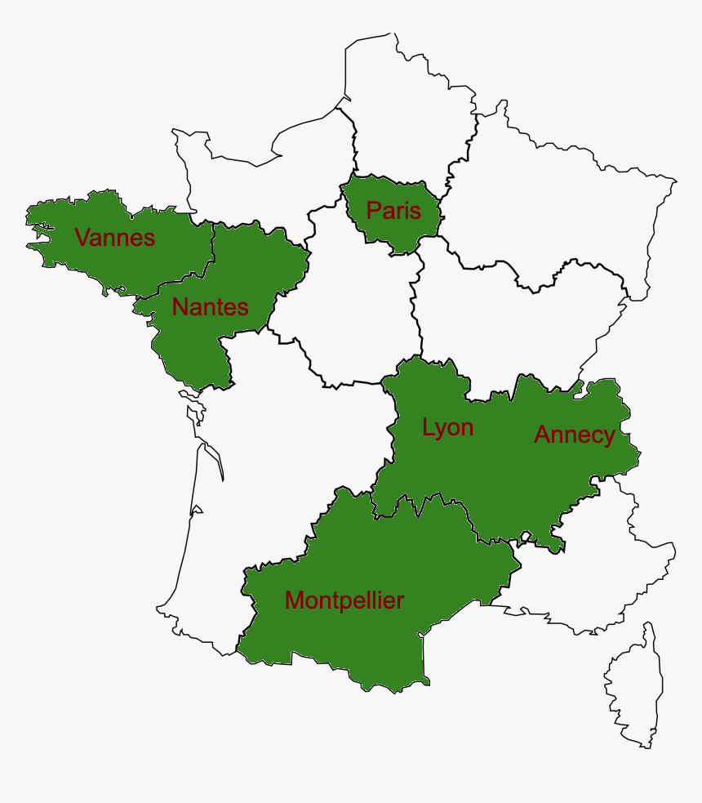
Présentation de l’entreprise
Crédit Agricole Technologies et Services
6
- Pilier technologique
- 6 sites en France
- 36 caisses régionales
- Méthodologie Agile
- Tribus = Services
- Squads = Produits

Slide 8
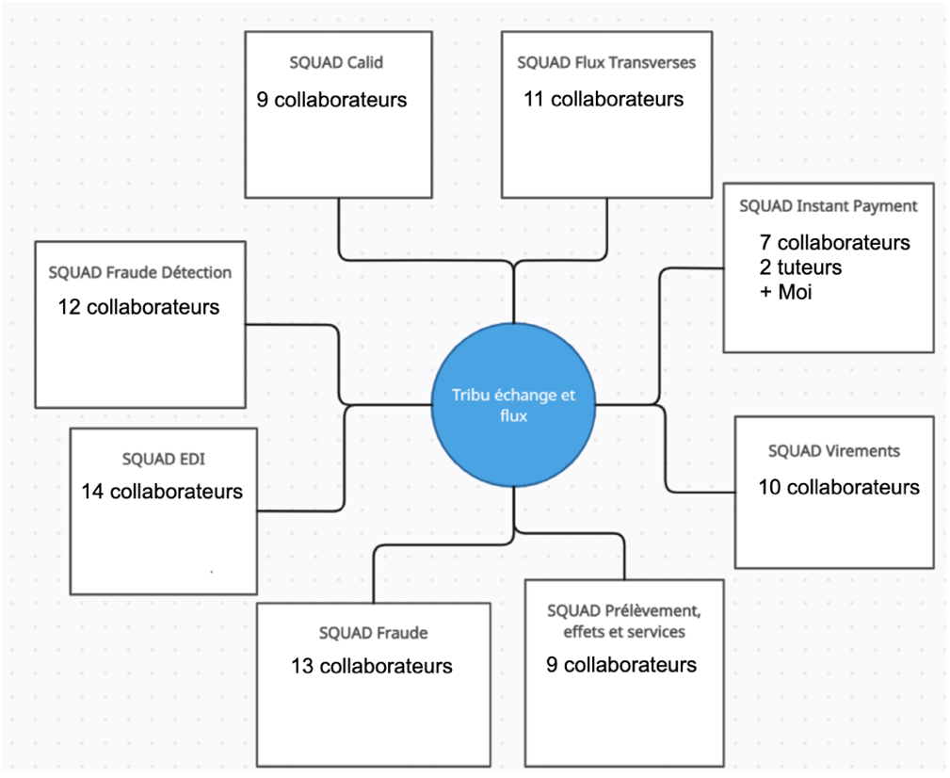
Présentation de l’entreprise
Tribu Échanges et Flux
7

Slide 9
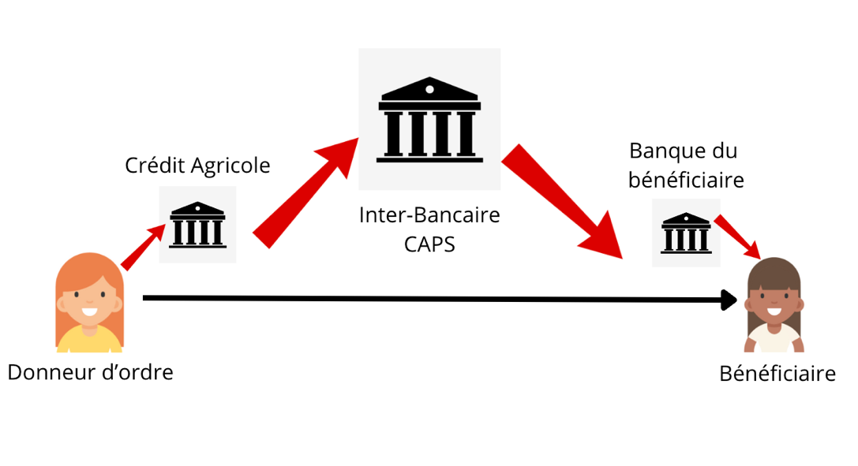
Présentation de l’entreprise
Squad Instant Payment
8
Fonctionnement d’un virement instantané :

Slide 10

Présentation de l’entreprise
Squad Instant Payment
9
- Product Owner
- Scrum Master
- Business Analystes
- Lead Tech
- Développeurs
RUN
Statuts incohérents
Statuts interbancaires
Business Analystes
Requêtes manuelles
Accès aux bases
CAPS
MA MISSION
Notes:
Statuts incohérents = non finalisés

Slide 11
10
2. Présentation du projet

Slide 12




Présentation du projet
Contexte et Existant
11

Slide 13
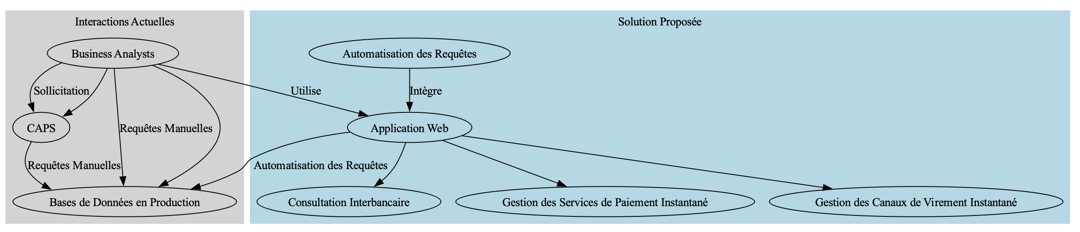
Présentation du projet
Problématique
13
Comment permettre une consultation efficace et sécurisée des statuts interbancaires des opérations de virement instantané ?

Slide 14
Présentation du projet
Objectifs
14
1. Développer une API
2. Développer une application web
3. Ajouter des fonctionnalités au fur et à mesure

Slide 15
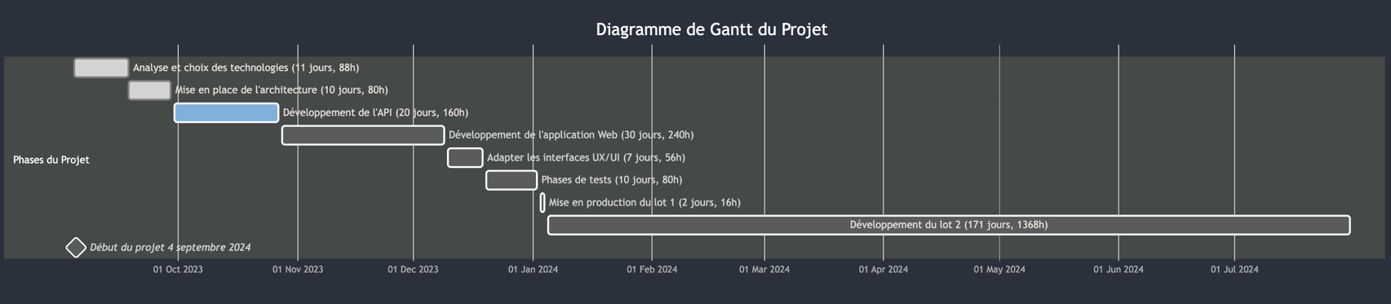
Présentation du projet
Planning prévisionnel
15

Slide 16
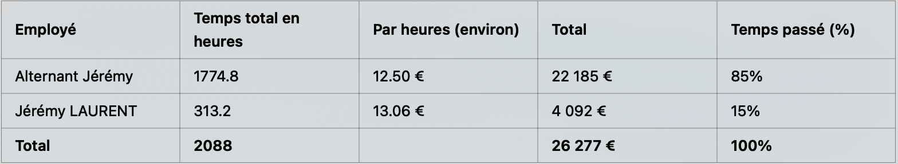
Présentation du projet
Budget prévisionnel
16

Slide 17
17
3. Zoom Technique

Slide 18

Zoom Technique
METHODOLOGIE
Scrum Agile
18
Sprint – 2 à 3 semaines
Daily meetings
Présentation des récits
Planification
Revue de sprint
+ Démonstrations
Rétrospective

Slide 19
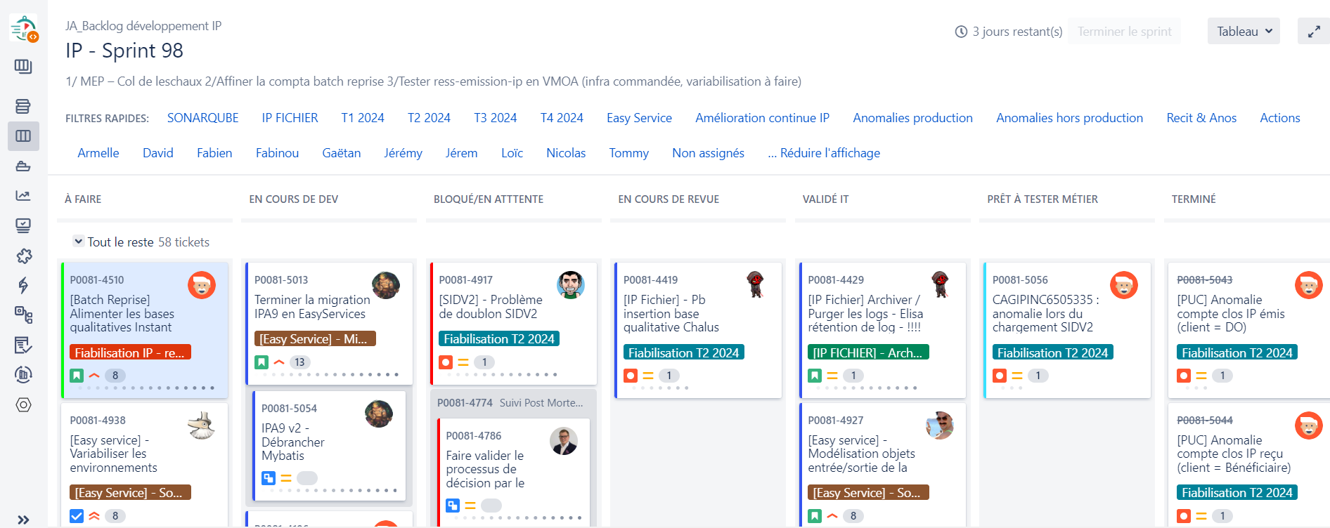
Zoom Technique
METHODOLOGIE
Scrum Agile
19

Slide 20

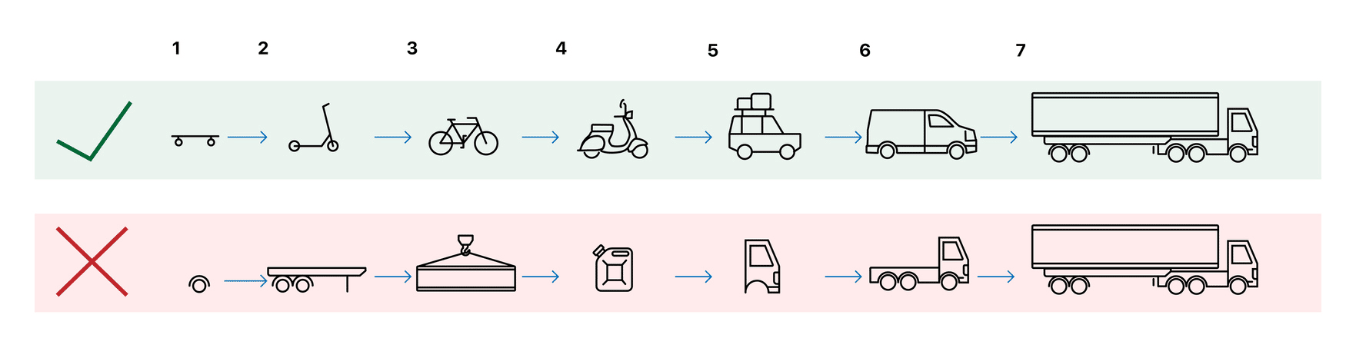

Zoom Technique
METHODOLOGIE
Produit Minimum Viable PMV
20
Utilisable de sa conception à sa finalisation
Utilisable qu’à sa finalisation

Slide 21
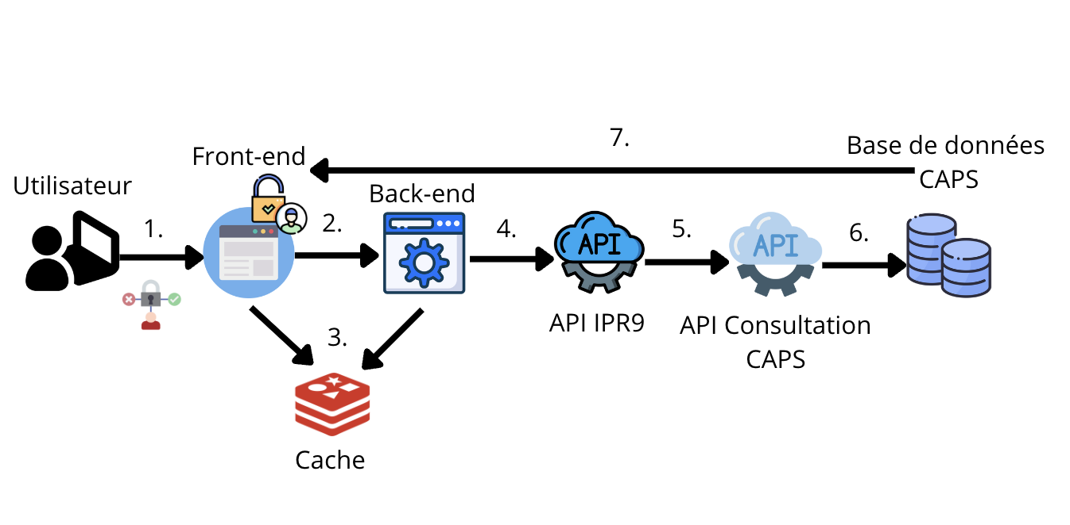
Zoom Technique
Choix de la solution
21
BFF
Web App : IHM Light +
API : Easy Services

Slide 22










Zoom Technique
Outils utilisés
22
X
Front
BFF
IDE
Web App
API IPR9

Slide 23


Zoom Technique
API
23
ID Transaction
Date
Proxy
IPR9
Consultation CAPS
Statut donneur d’ordre
Statut bénéficiaire

Slide 24
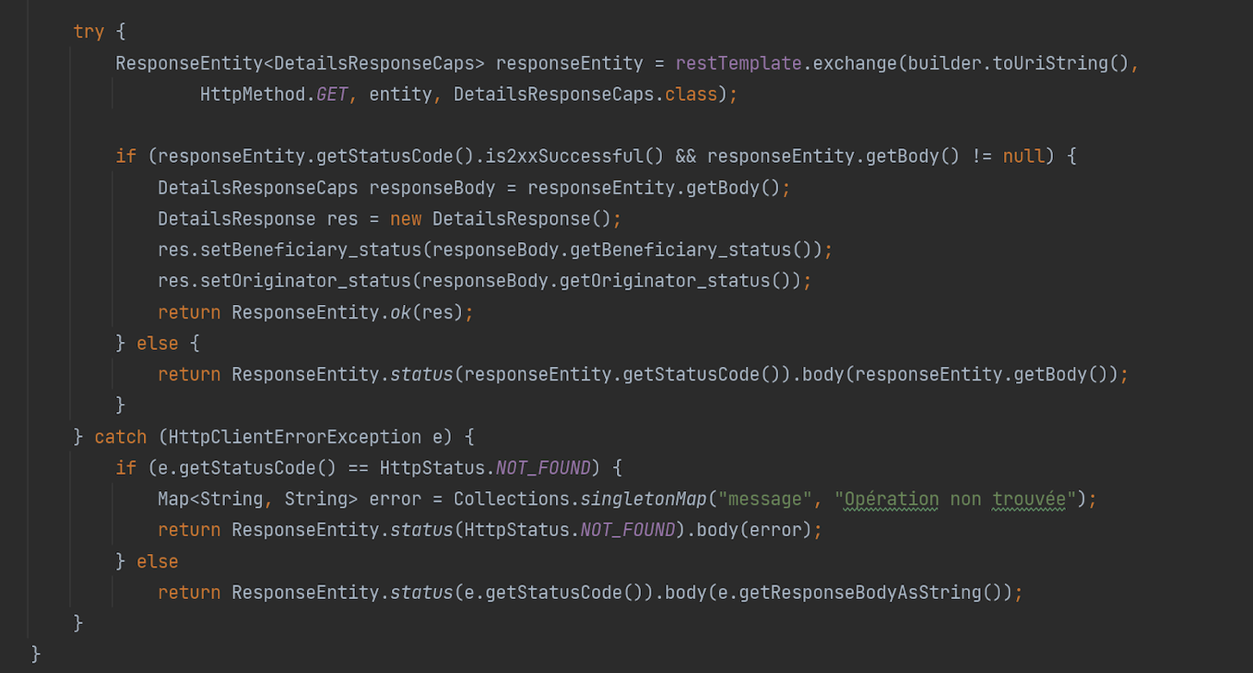
Zoom Technique
API
24

Slide 25


Zoom Technique
Web App
25
Statut donneur d’ordre
Statut bénéficiaire
ID Transaction
Date
Front-end
Back-end for Front-end
API IPR9

Slide 26
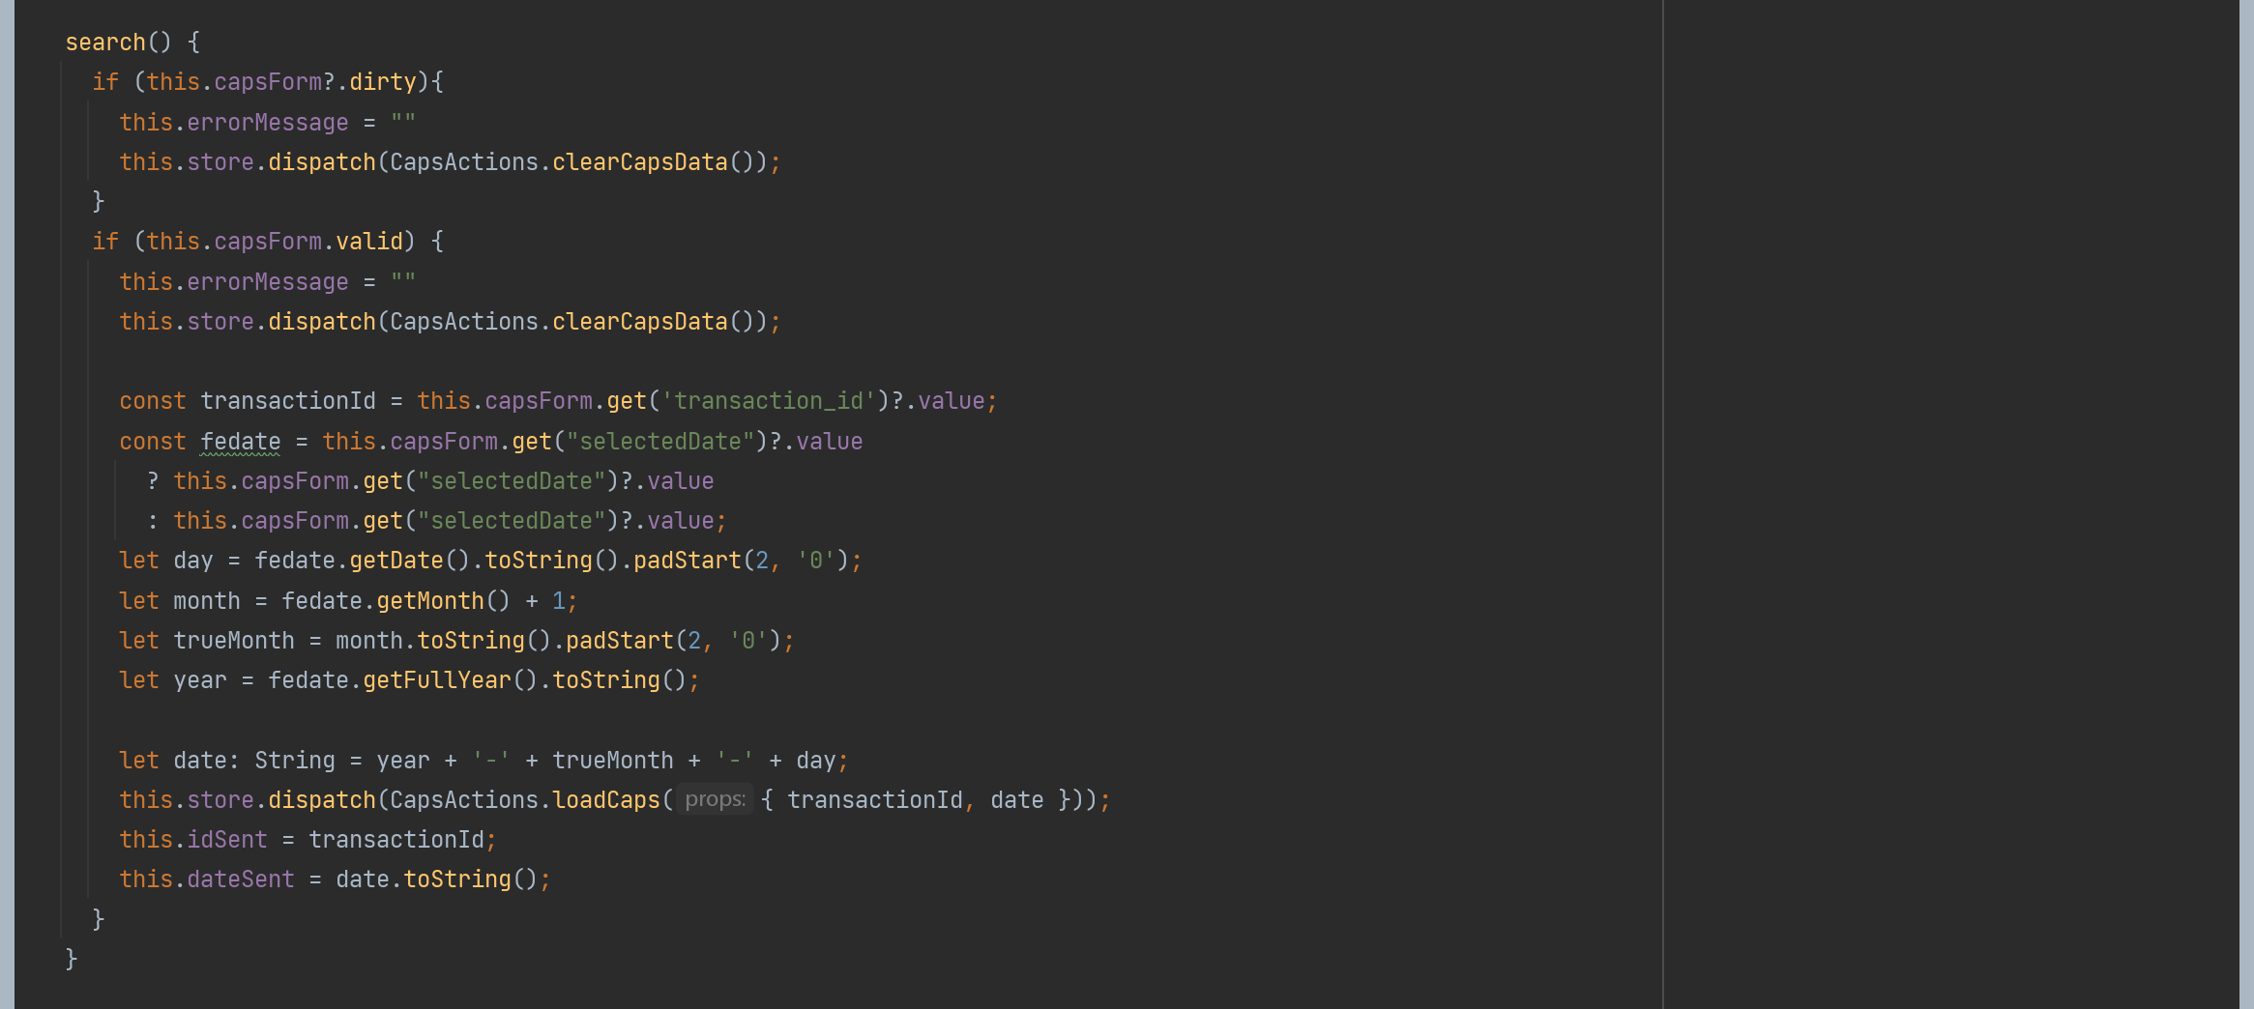
Zoom Technique
Web App
26

Slide 27



Zoom Technique
Sécurité & habilitations
27
Autorisé
Non Autorisé
Token JWT
Token JWT
Habilitations
Front-end
Back-end for Front-end

Slide 28
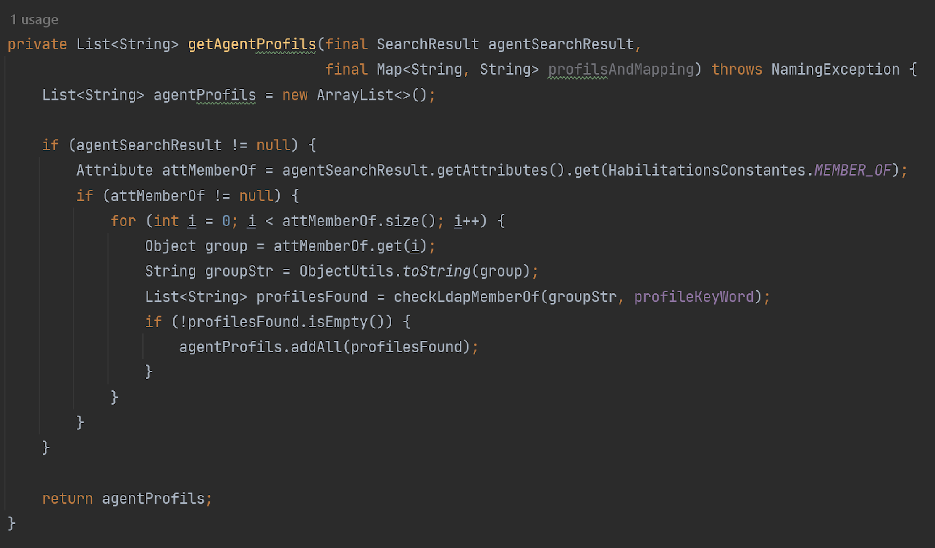
Zoom Technique
Sécurité & habilitations
28

Slide 29

Zoom Technique
Fabrication
29
Production
Environnements :
NEHOM
VMOA
DEVTU

Slide 30



Zoom Technique
Tests
30
80% de couverture
Tests unitaires et d’intégrations !

Slide 31
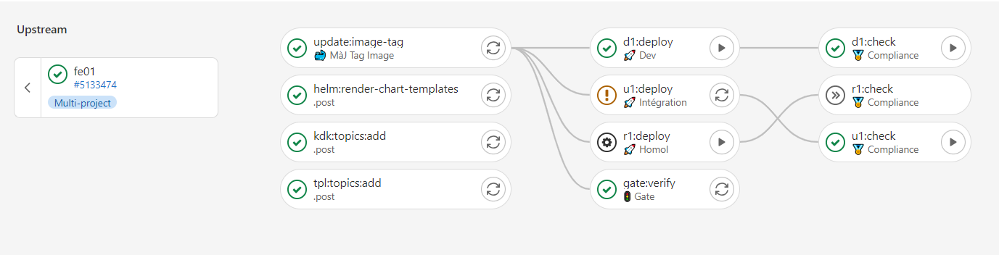
Zoom Technique
Déploiement
31

Slide 32
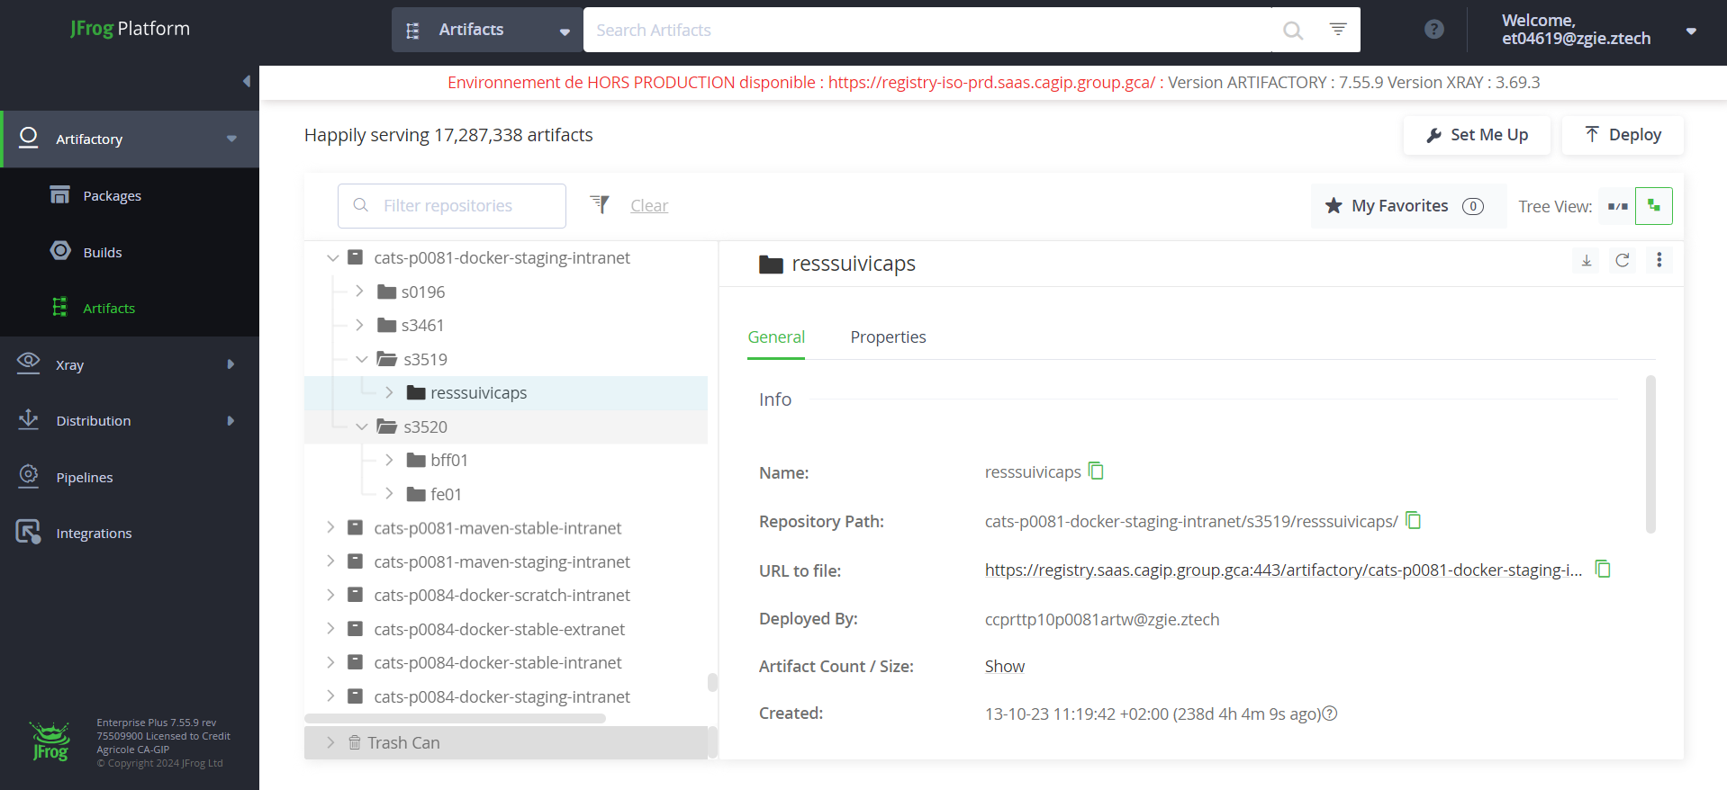

Zoom Technique
Déploiement
32

Slide 33
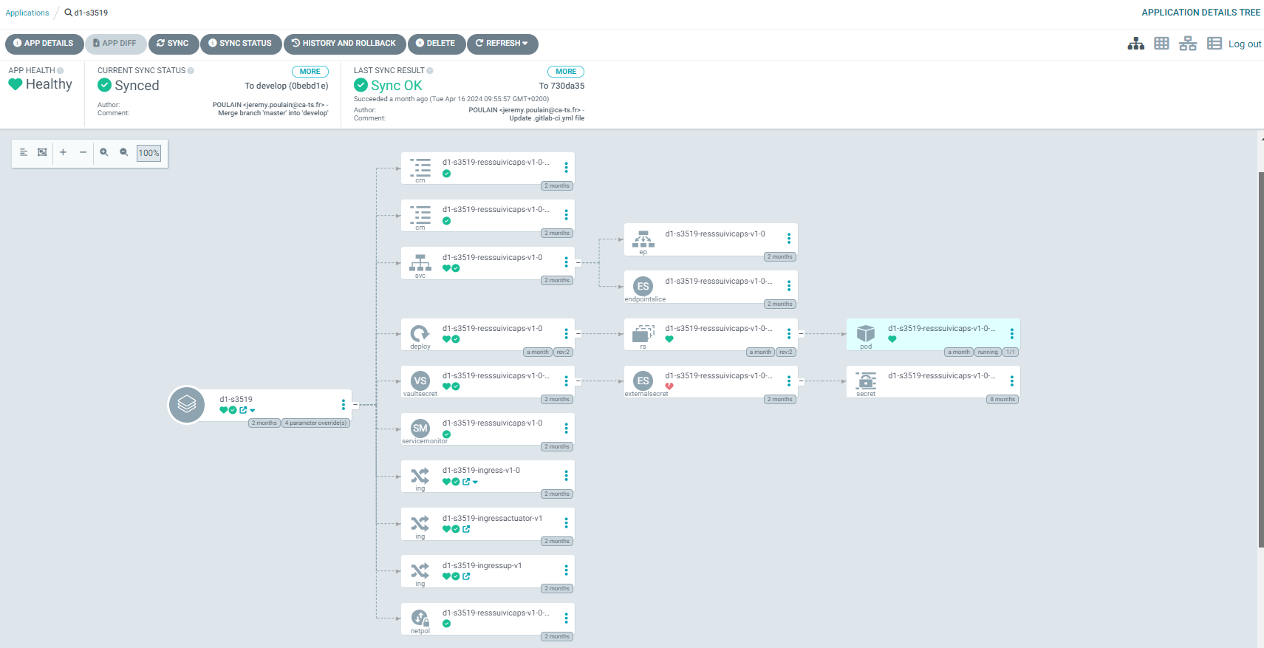

Zoom Technique
Déploiement
33

Slide 34
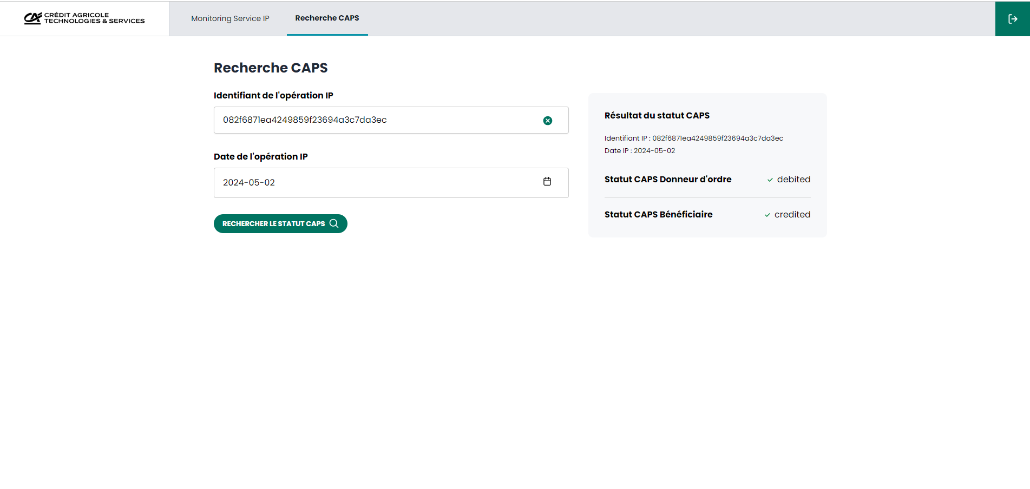
Zoom Technique
Finalisation
34

Slide 35
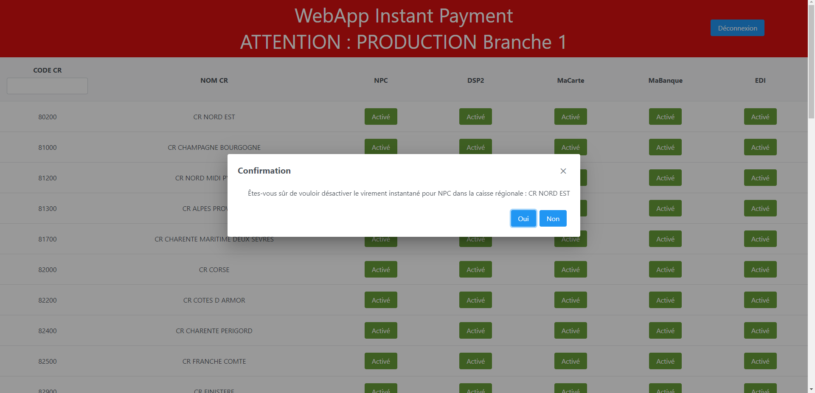
Zoom Technique
Migration (ancienne)
34

Slide 36
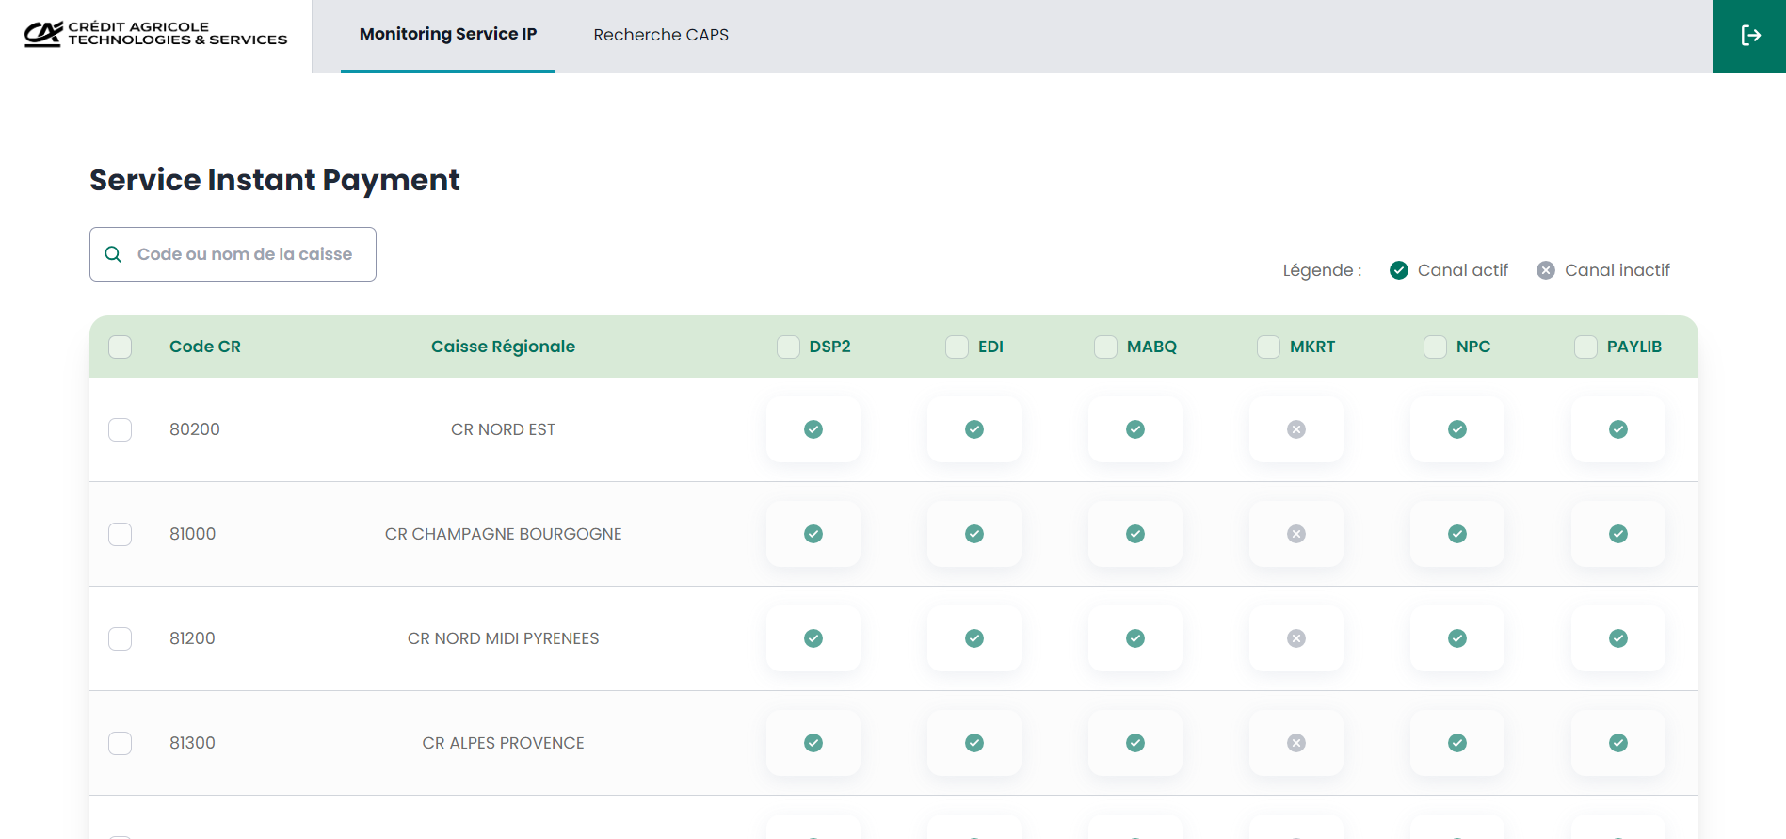
Zoom Technique
Migration (nouvelle)
35

Slide 37
Zoom Technique
Pérennisation
36
Septembre : Nouvel alternant à 100% sur le projet
Nouvelles fonctionnalités, accès aux bases de données Instant Payment

Slide 38
37
4. Bilan de l’étude

Slide 39

Bilan de l’étude
Analyse des résultats
38
Début janvier
Mi-mars
Mise en production

Slide 40
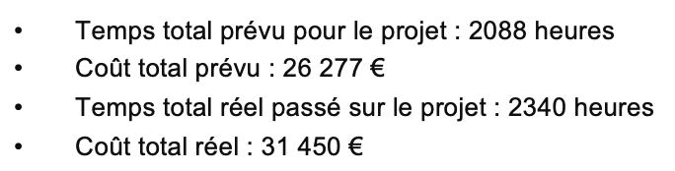
Bilan de l’étude
Analyse des coûts
39
  Justification des écarts
- Connaissances / Problèmes / Solutions
- L’élargissement du périmètre du PMV
- Changements d’architecture / S.I Compliqué
- Problèmes de déploiement

Slide 41
40
5. Conclusion

Slide 42
Merci !

